Slide 1
Pertemuan ke 4

Slide 2
MATERI

Slide 3

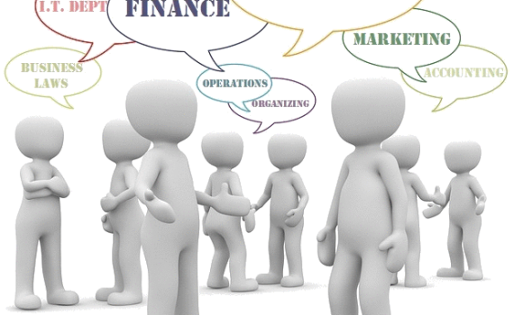


What is Business?

Slide 4

What is Business?
Bisnis menurut Ilmu Ekonomi
“organisasi yang menjual barang atau jasa kepada konsumen atau bisnis lainnya, untuk mendapatkan laba”

Slide 5
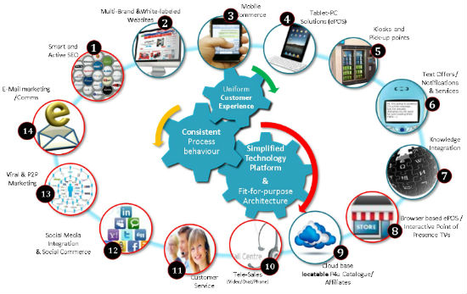
Pengenalan Bisnis Digital
Bisnis Digital :
→ Penggunaan teknologi elektronik pada transaksi bisnis.
Mengacu pada semua penggunaan kemajuan teknologi informasi (TI), khususnya teknologi jaringan dan komunikasi, untuk memperbaiki cara–cara sebuah organisasi dalam melakukan seluruh proses bisnis
- Romney / Steinbart -

Slide 6
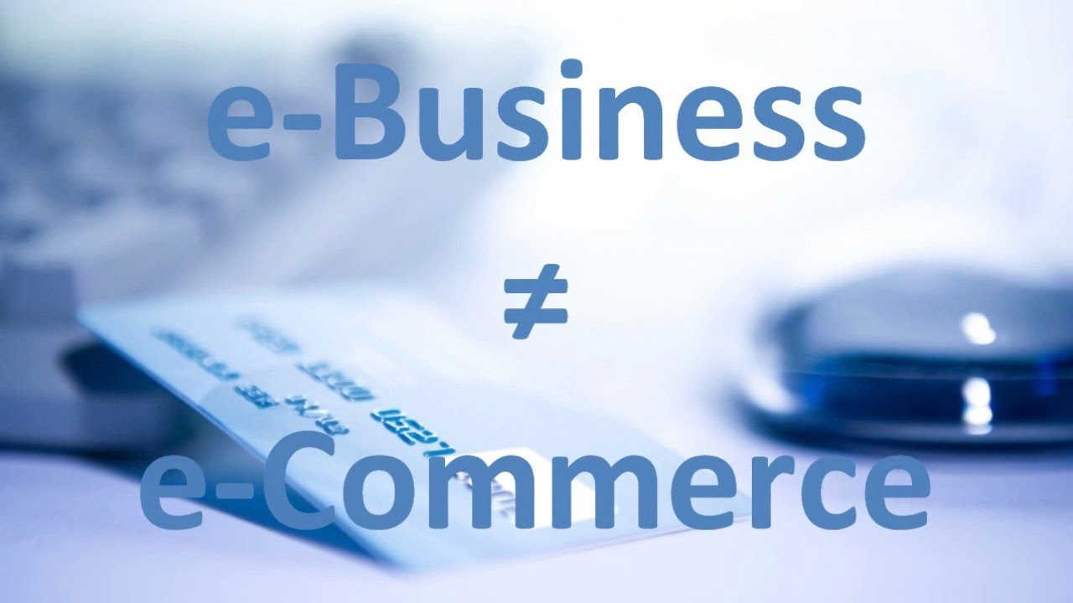
Pengenalan Bisnis Digital
E-business More Than E-Commerce
  Mengorganisir proses bisnis umum menggunakan komputer, perangkat elektronik dan alat telekomunikasi lainnya
  Mengelola rantai pemasok
  Mengelola hubungan dengan pelanggan
  Mengelola saham, produksi, pengadaan, alur kerja dan pengiriman secara elektronik.
  - Bruce Durie -

Slide 7
Pengenalan Bisnis Digital
Bisnis Digital = kombinasi dari tiga kegiatan :
  Proses Bisnis Internal - bisnis ditangani lebih baik, lebih cepat atau lebih murah dengan teknologi yang tepat.
  Hubungan Pelanggan dan Pemasok - iklan, pemasaran, kontak pelanggan, pemrosesan order dan penjadwalan pengiriman dapat dikelola dengan perangkat yang tepat
  e-commerce - pemesanan, pengelolaan, menjual produk /jasa dan pembayaran melalu internet
  - Bruce durie -

Slide 8
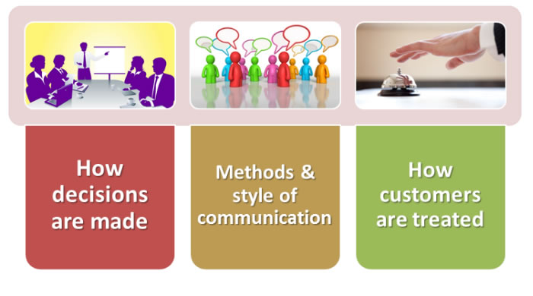
Pengenalan Bisnis Digital
Bisnis Digital = kombinasi dari tiga kegiatan :

Slide 9

Pengenalan Bisnis Digital
Interaksi eksternal organisasi di dalam Bisnis Digital meliputi :
  Supplier
  Customer
  Investor
  Creditor
  The Goverment / Pemerintah
  Media

Slide 10
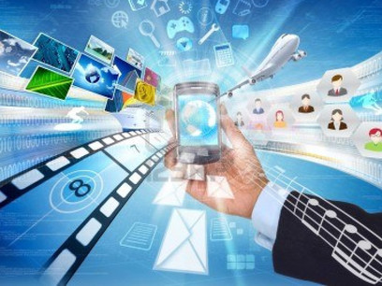
Era Bisnis Digital = Era Digital
Perubahan paradigma
→ old economy to digital economy
  Product
  Process
  Delivery

Slide 11
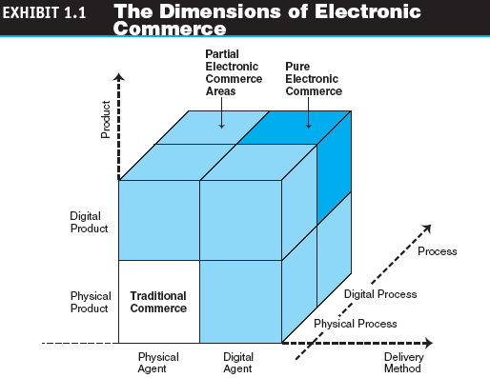
Era Bisnis Digital = Era Digital
Dimensi e-commerce

Slide 12
Manfaat Bisnis Digital
Pemasaran global - tidak terbatas pada pelanggan tertentu
Memperluas basis pelanggan - pebisnis atau individu pribadi pengguna Internet merupakan pelanggan potensial.
Bersaing secara efektif
Proses order, pembayaran dan pengiriman secara otomatis

Slide 13
Manfaat Bisnis Digital
Memperluas Iklan – peluang mengembangan brand secara global
Fokus pada upaya pemasaran - membangun profil perusahaan sebagai sarana pendekatan kepada pelanggan yang potensial
Hemat Biaya - merampingkan proses
Mengintegrasikan kegiatan bisnis - bekerja sama dalam semua pekerjaan dengan menggunakan komputer dan telekomunikasi

Slide 14
Alasan Melakukan Bisnis Digital
Mengembangan bisnis global yang lebih mudah, murah dan cepat.
  Update katalog, daftar harga, brosur,dll
  Mengumpulkan catatan pembayaran
  Melacak dokumen setiap hari/minggu/bulan/tahun
  Mengumpulkan informasi & memudahkan urusan pelanggan
  Meluangkan waktu berbicara dengan orang yang tidak pernah menjadi pelanggan
  Menghubungi basis pelanggan
  Mengintegrasikan informasi penjualan dengan database pelanggan
  Bertujuan untuk menyediakan layanan tambahan

Slide 15
Hambatan Bisnis Digital di Indonesia
Belum terbentuknya high trust society
Harga produk tidak dapat ditawar
Sarana prasarana belum memadai
Masih sangat sedikit SDM yang memahami dan menguasai konsep dan implementasi TI
Adanya tindak kejahatan kartu kredit
Belum ada hukum yang jelas
Kendala bahasa asing & mata uang asing

Slide 16
Contoh kegiatan bisnis dengan Sistem Bisnis Digital
Perusahaan mempublikasikan halaman web tentang produk-produk nya kepada masyarakat
Calon pembeli dapat memilih produk dan mengisi formulir transaksi elektronik dengan mencantumkan nomor kartu kreditnya
Setelah proses pembayaran selesai, barang akan dikirim melalui jasa pos atau jasa pengiriman barang lainnya

Slide 17
Aplikasi Bisnis Digital
Internal Business System
Customer Relationship Management
Enterprise Resource Planning
Enterprise Communication and Collaboration
Voice over Internet Protocol
Content Management System
Electronic commerce
Internet shop
Document Management System
Human Resource Management
E-mail
Voice mail
Online marketing

Slide 18
TUGAS INDIVIDU
Cari contoh simple bisnis digital, analisa obyek tersebut masuk ke dalam dimensi e-commerce yang mana

